Slide 1
仿真渲染软件
2024-6-4
幸京睿 北京大学

Slide 2
何时使用？
在科研进行到调试结果的过程时
可视化
算法生成3D模型（序列）
渲染
预览结果
渲染结果
调试

Slide 3
目录
Houdini - 渲染流体动画
ParaView - 速度场体数据可视化

Slide 4
Houdini
渲染流体动画

Slide 5
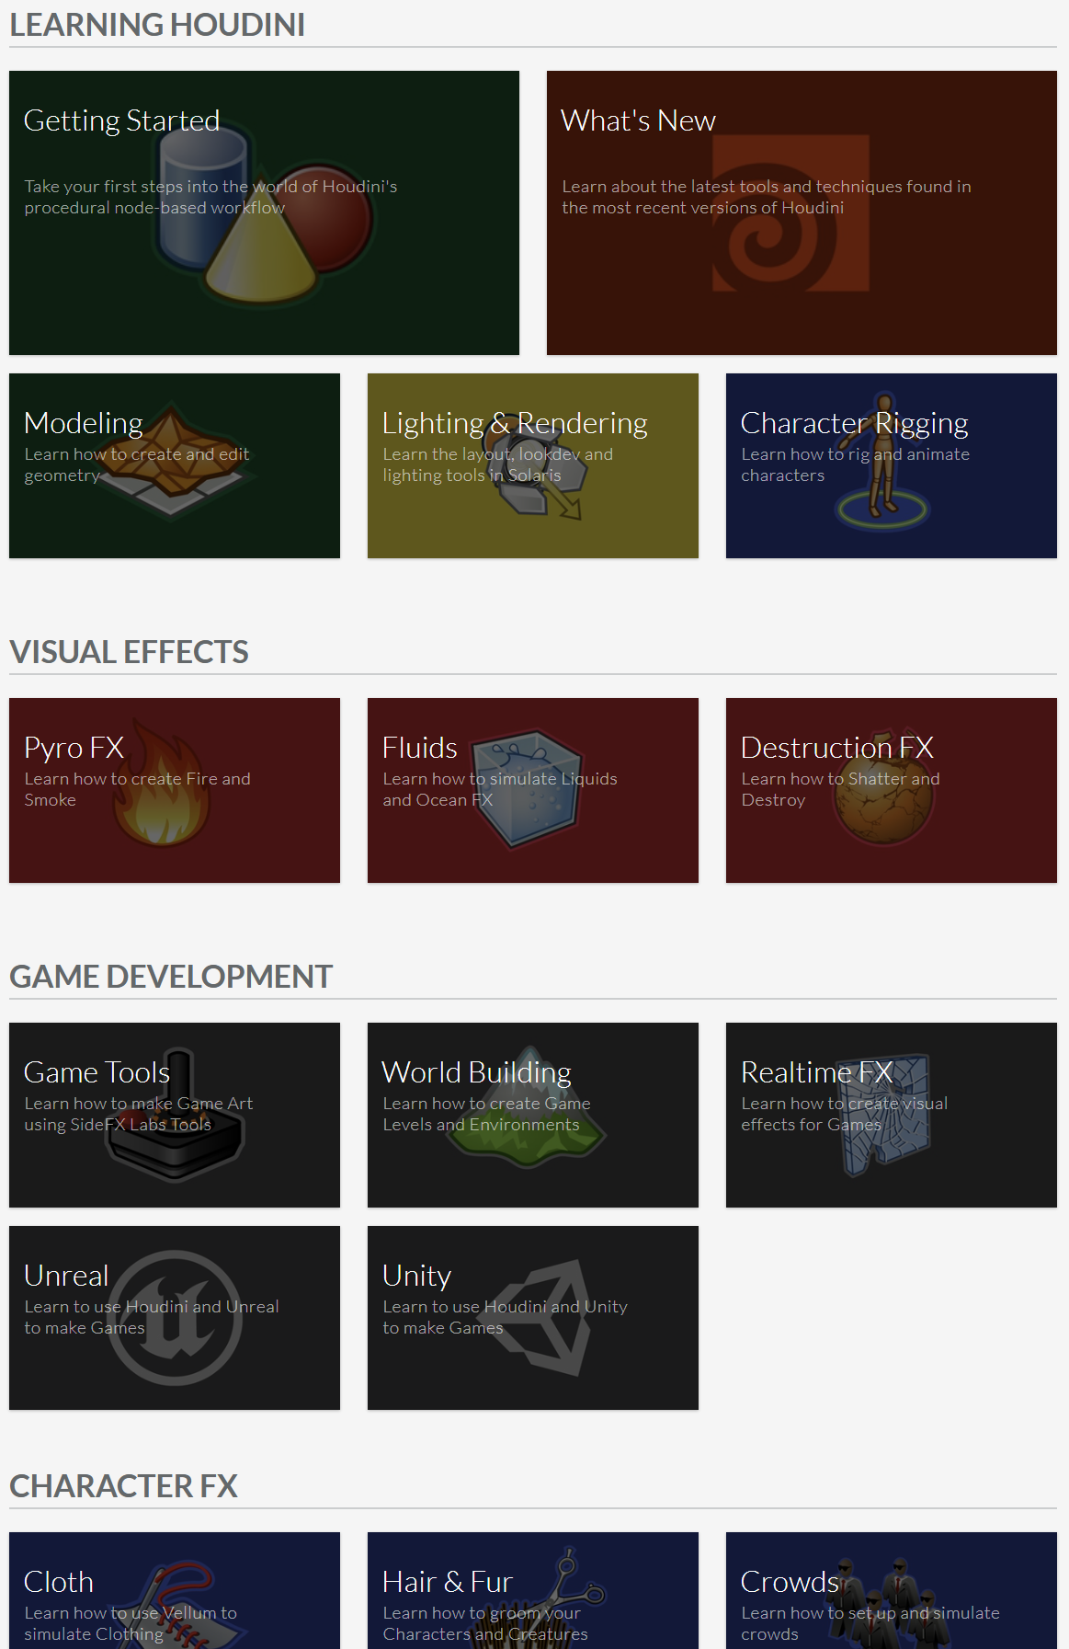
Houdini
官网：https://www.sidefx.com/
教程：Learn$→$Learning Paths

Slide 6
Houdini 界面
参数视图
Parameters View
场景视图
Scene View
节点网络视图
Network View
序列播放控制

Slide 7
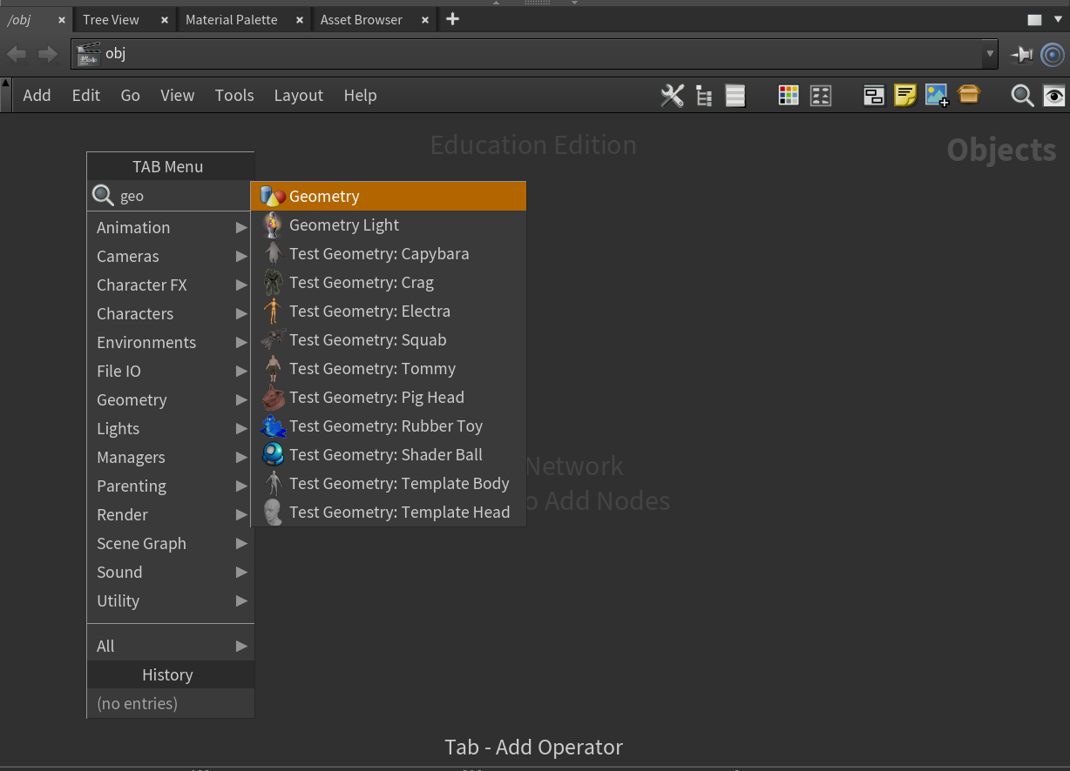
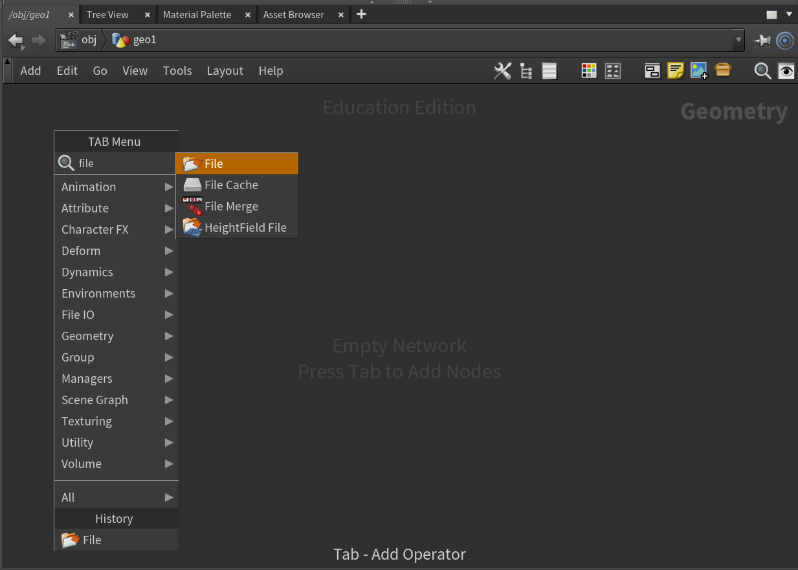
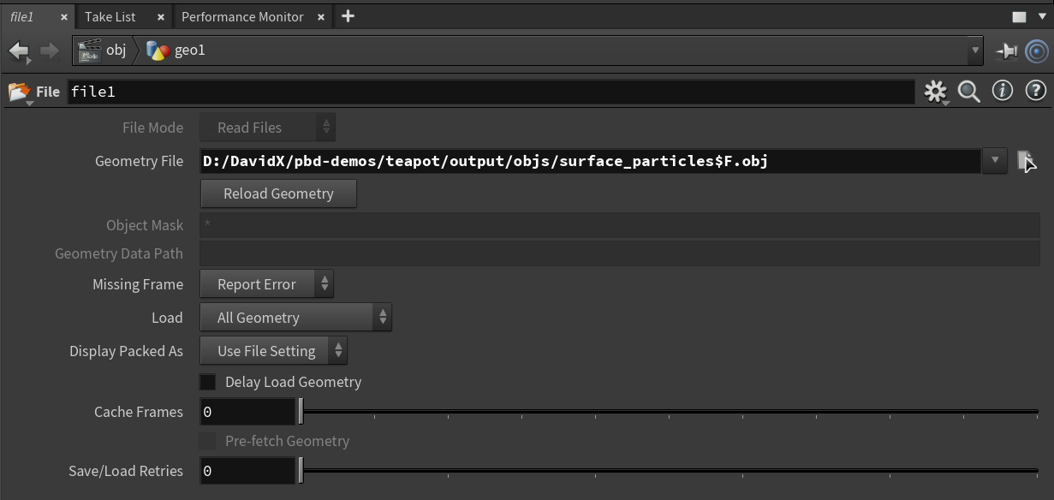
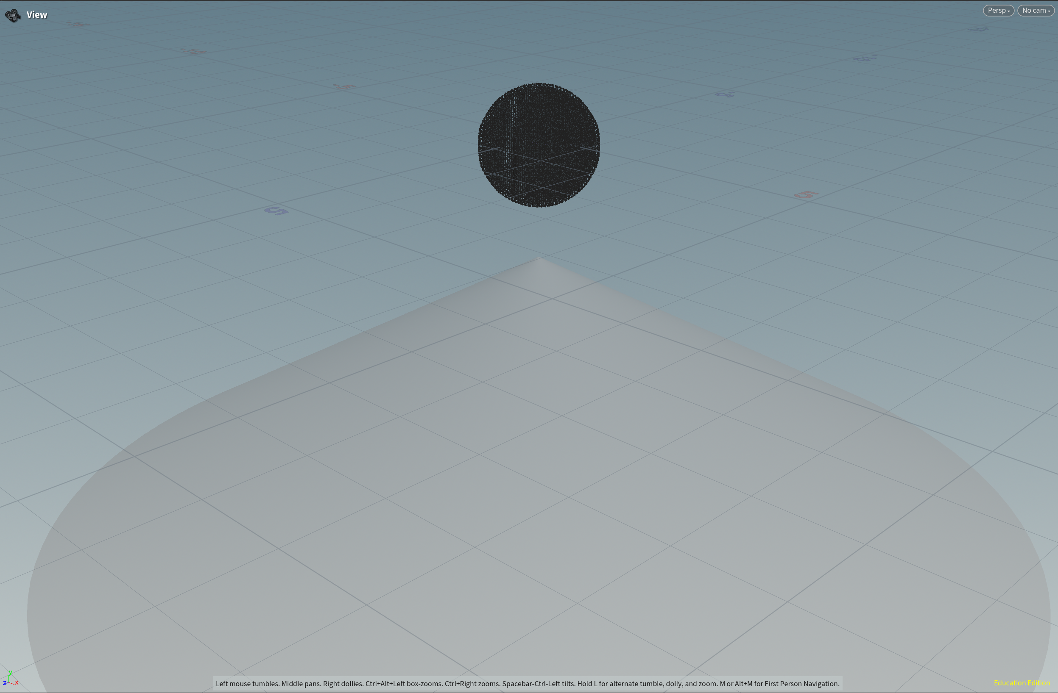
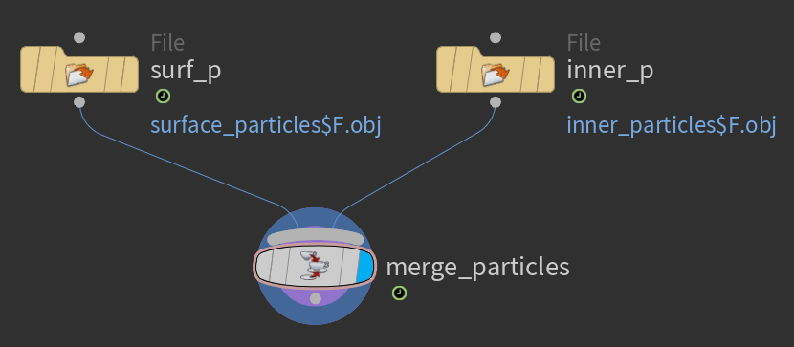
添加物体
③在参数视图中指定文件
①Tab$→$键入“geo+回车”$→$放置模块
②双击进入Geometry模块$→$键入“file+回车”$→$放置模块
④如果需要，还可以使用merge模块合并多个文件
⑤按这些步骤添加剩下的Geometry

Slide 8
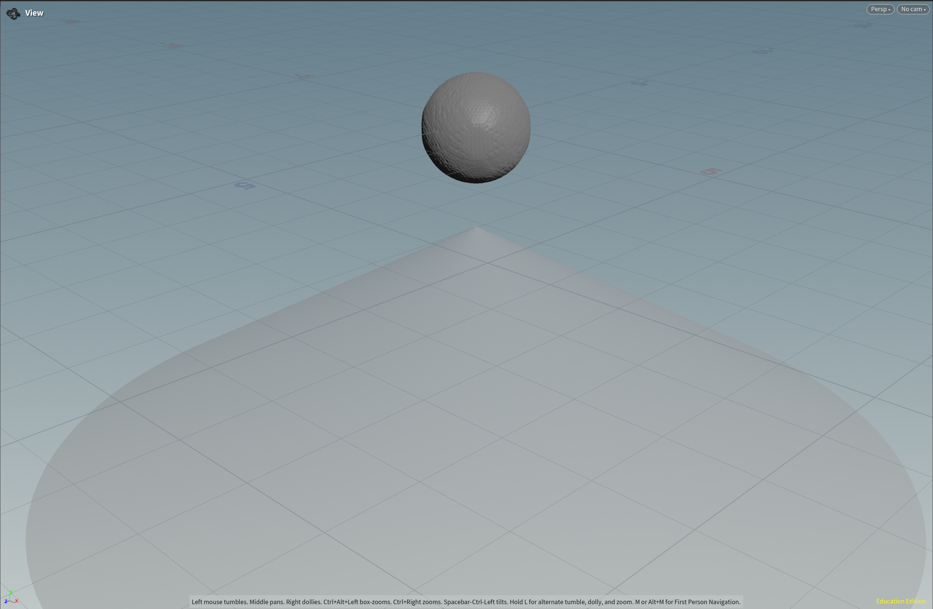
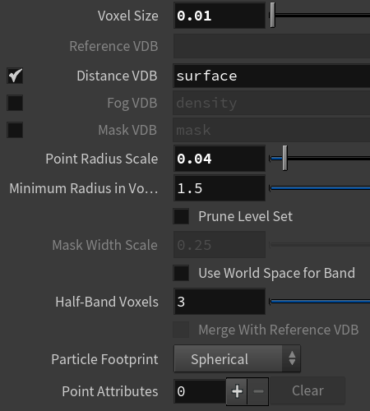
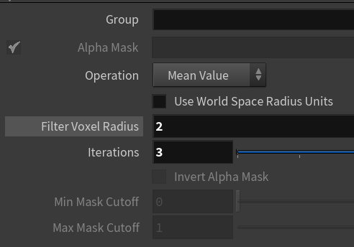
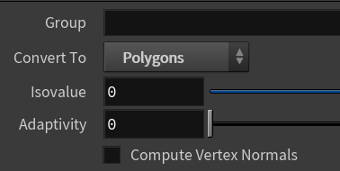
从粒子获得流体表面
参数视图
在粒子对应的Geometry模块中：
场景视图

Slide 9
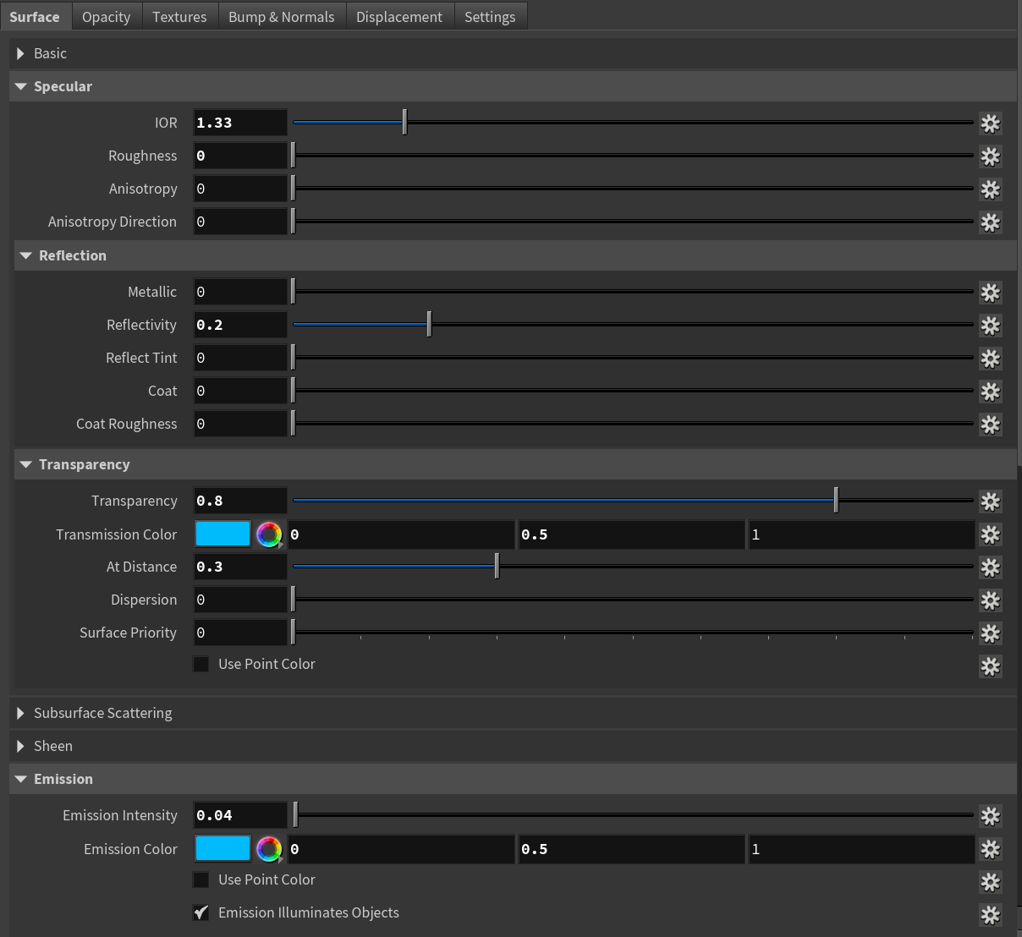
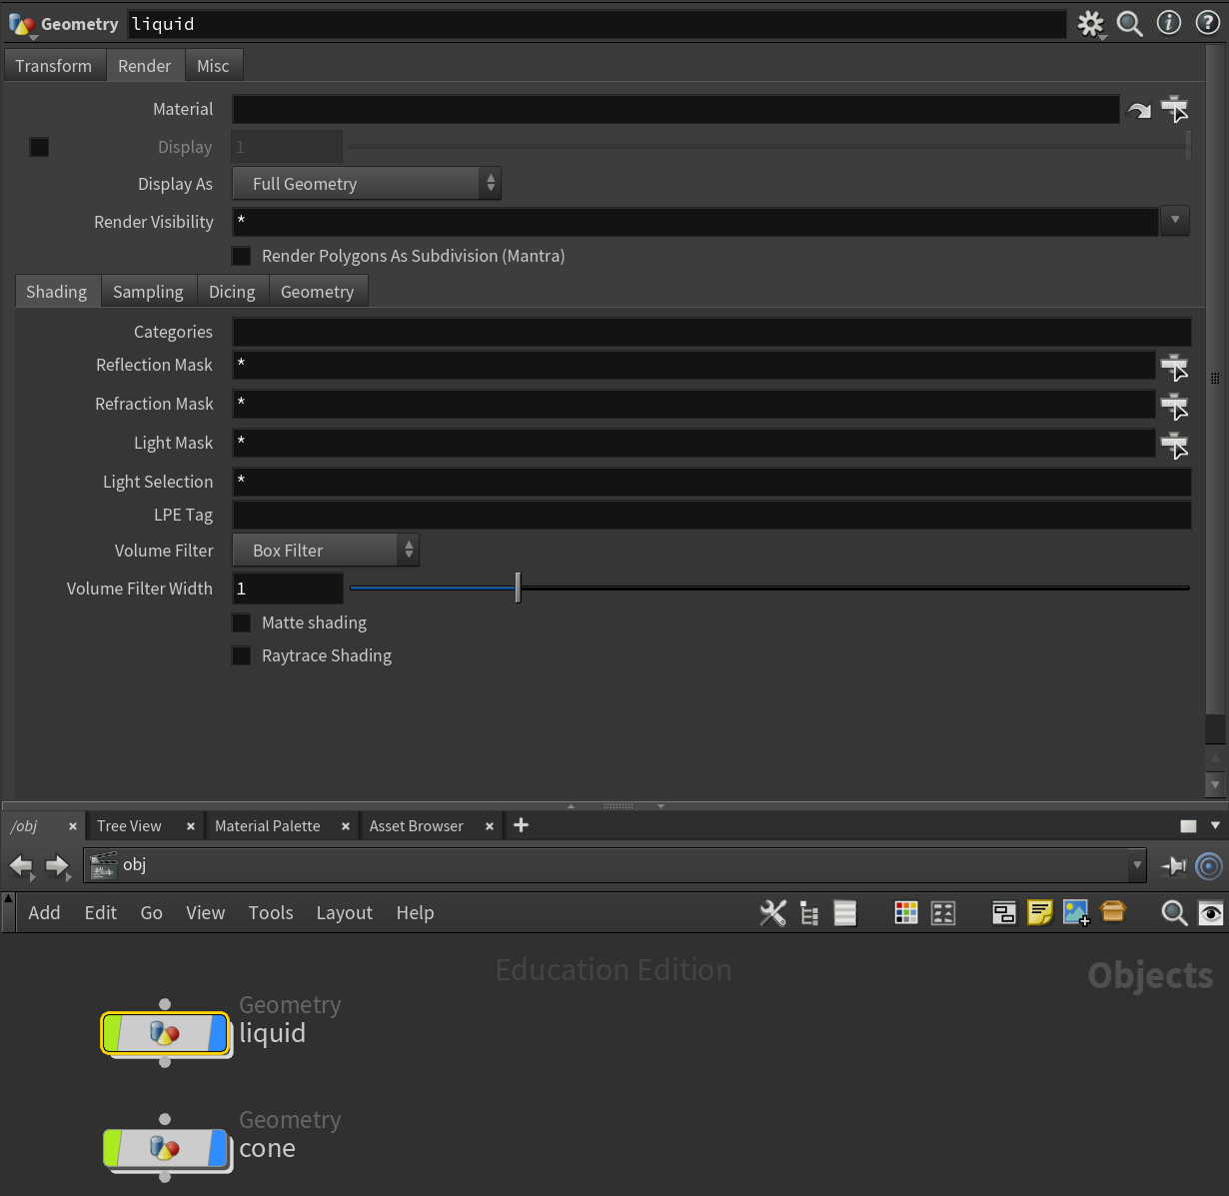
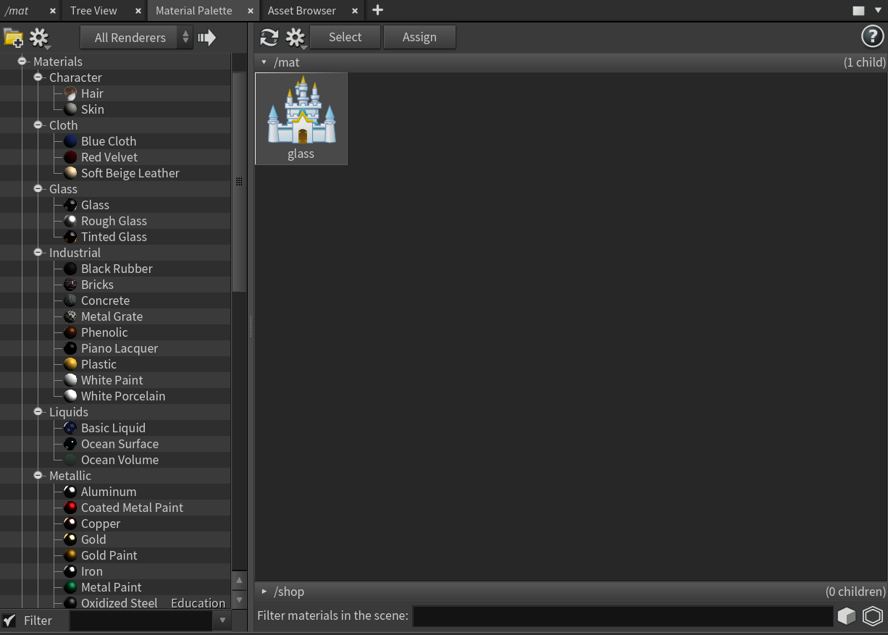
赋予材质
①点击网络视图中的Material Palette选项卡$→$从左侧选一个材质拖到右边
②在参数视图中配置材质属性
③回到/obj选项卡$→$选中相应的Geometry$→$点击参数视图中的Render选项卡$→$指定Material

Slide 10
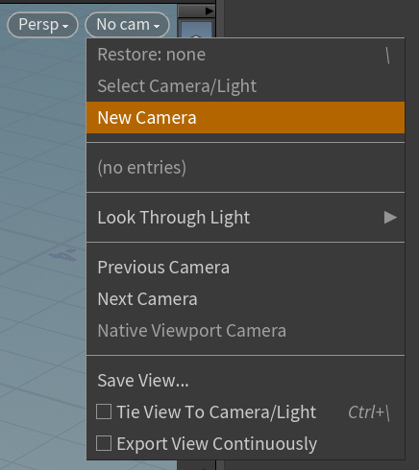
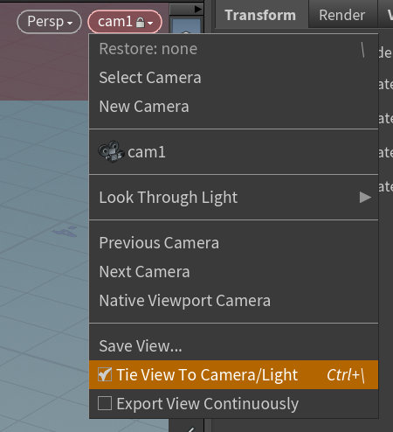
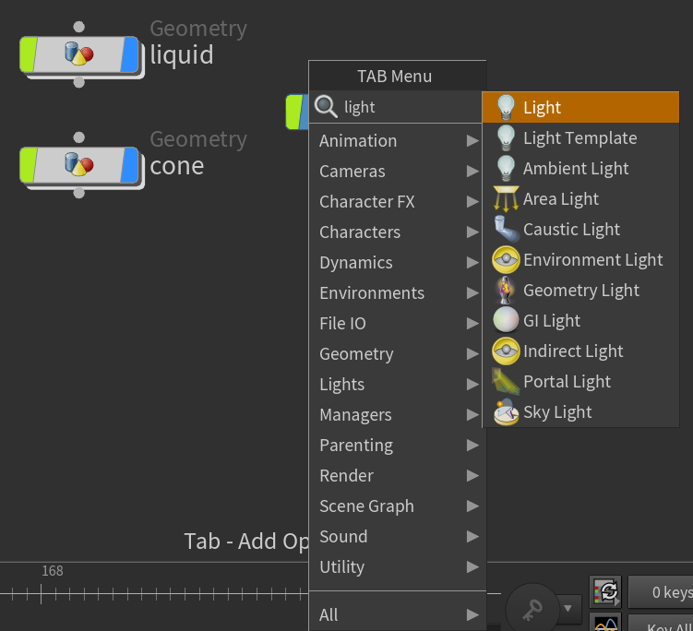
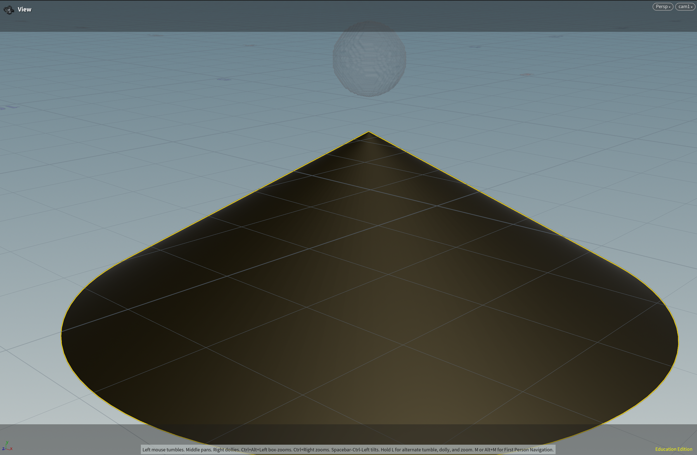
添加相机与光照
①场景视图右上角
$→$点击No cam
$→$选择New Camera
②勾选
Tie View To Camera/Light
④网络视图中Tab$→$键入“light”$→$选择一种光源
（如果需要，在参数视图中调整参数）
③手动调整一个合适的视角，再取消勾选

Slide 11
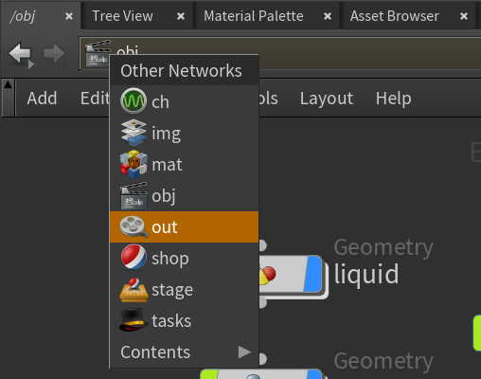
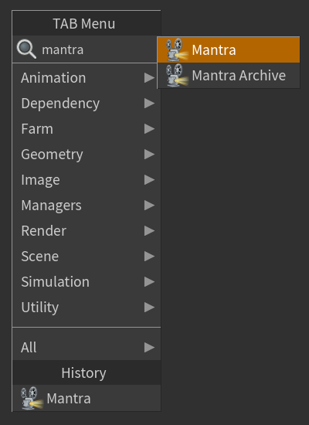
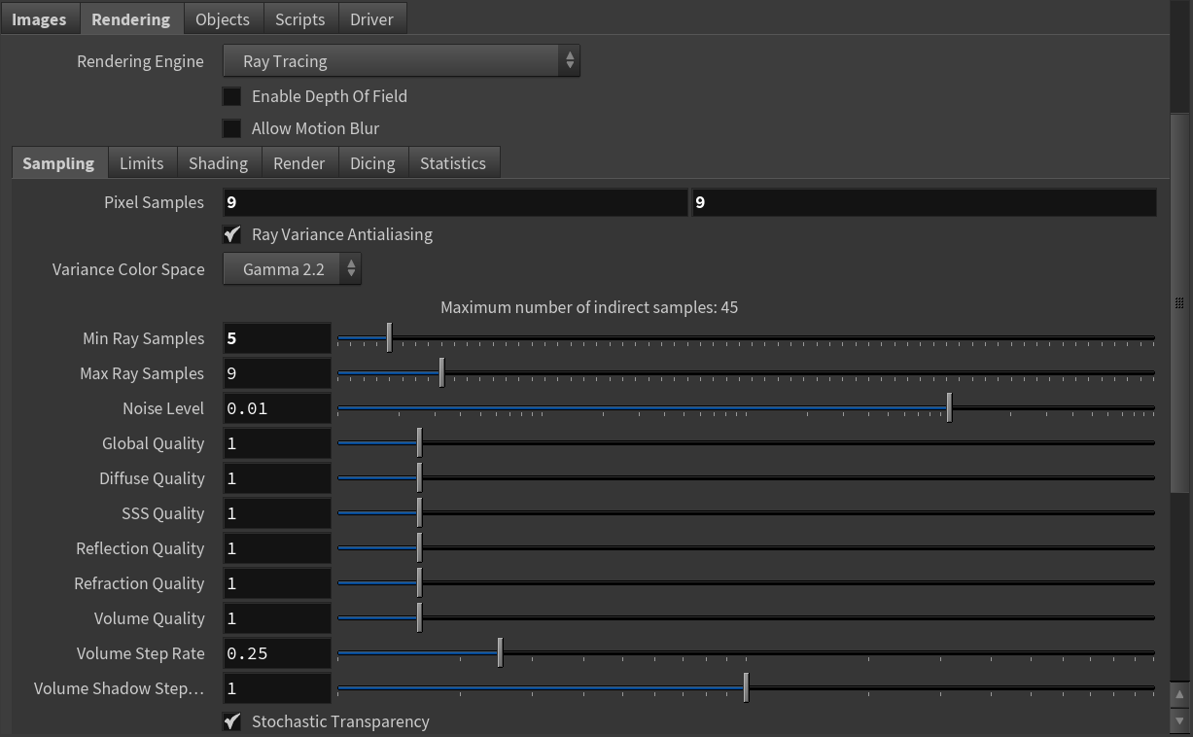
Mantra 渲染
只支持CPU
①网络视图中切换到out标签
②添加Mantra模块
③参数视图中修改输出路径、采样数等

Slide 12
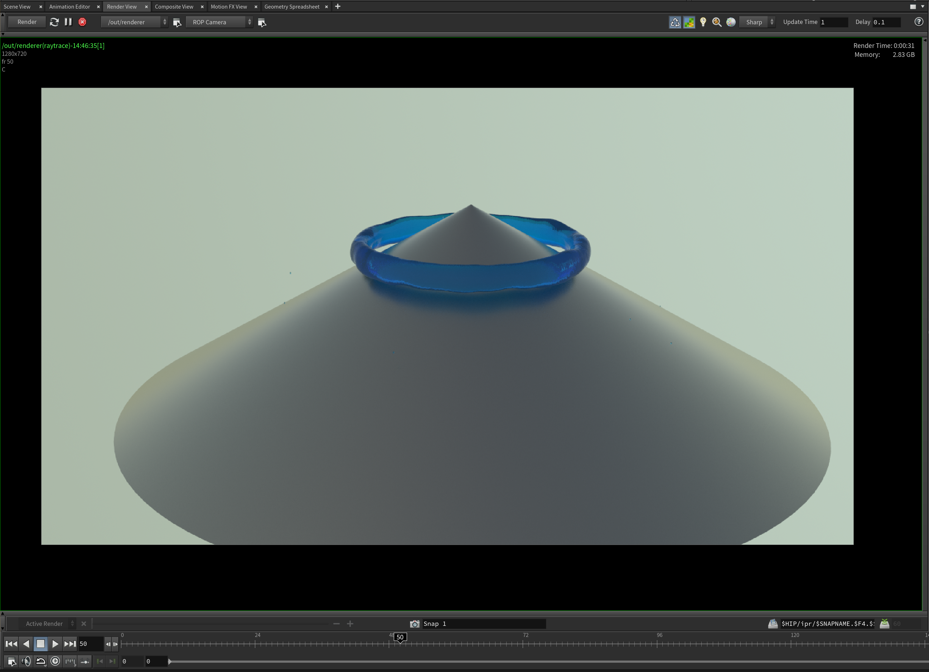
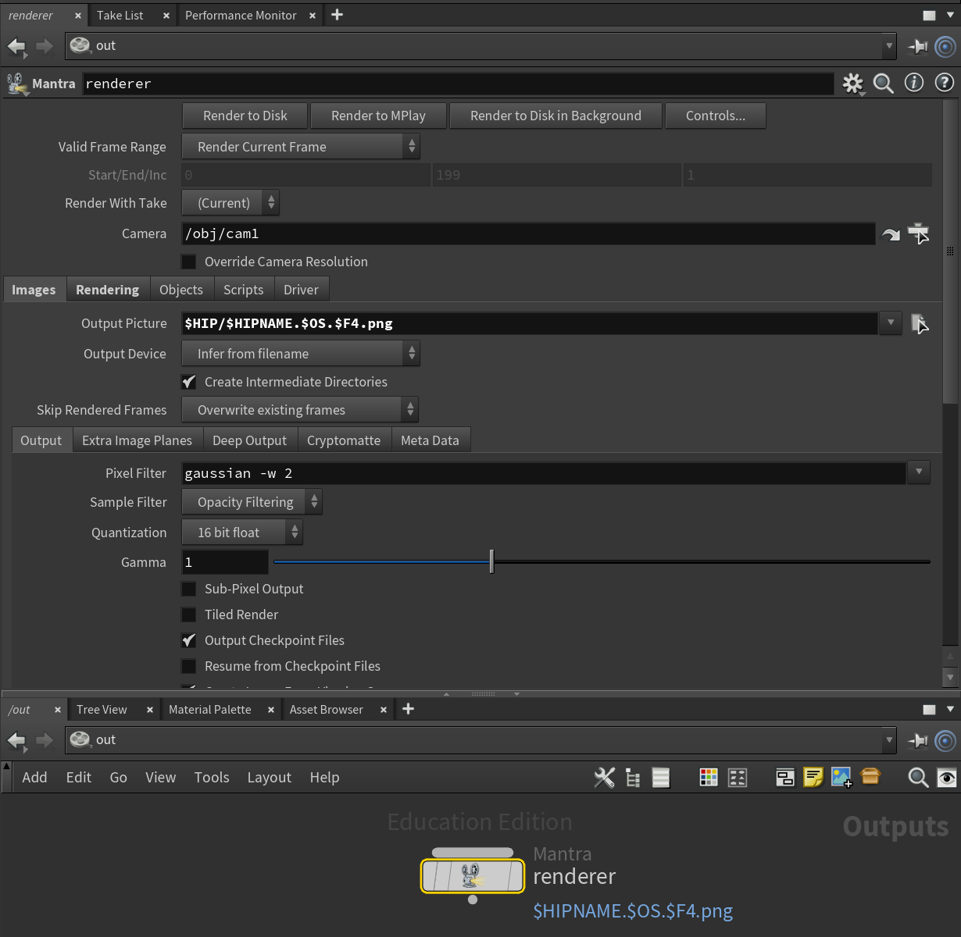
Mantra 渲染
只支持CPU
④在场景视图中切换到Render View$→$点击Render按钮
下方可调整想预览的帧数
⑤选中网络视图中out标签下的Mantra节点$→$在参数视图中的Images标签下选定输出图片序列$→$调整Valid Frame Range$→$点击Render to Disk

Slide 13
Mantra 渲染
只支持CPU
⑥使用ffmpeg等工具将导出的逐帧图片拼接成视频

Slide 14
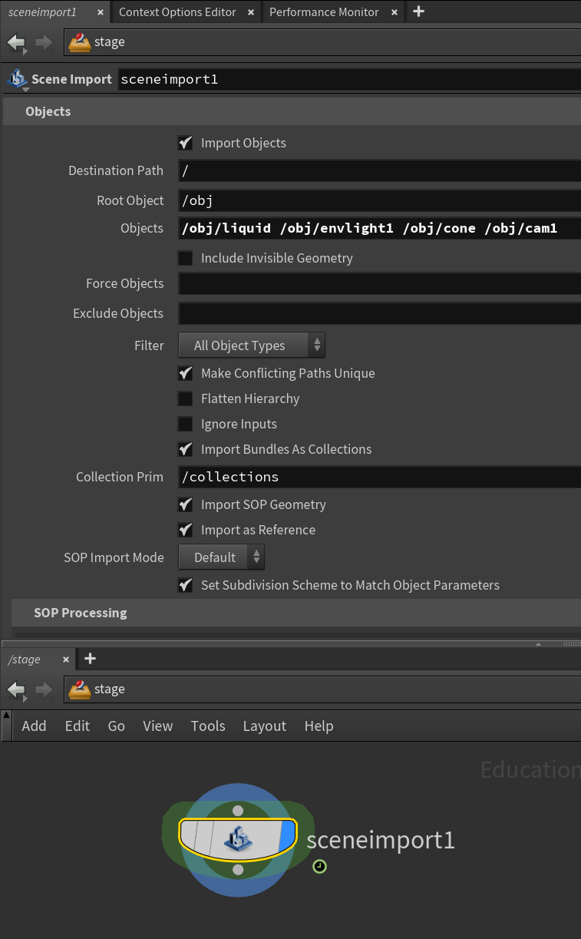
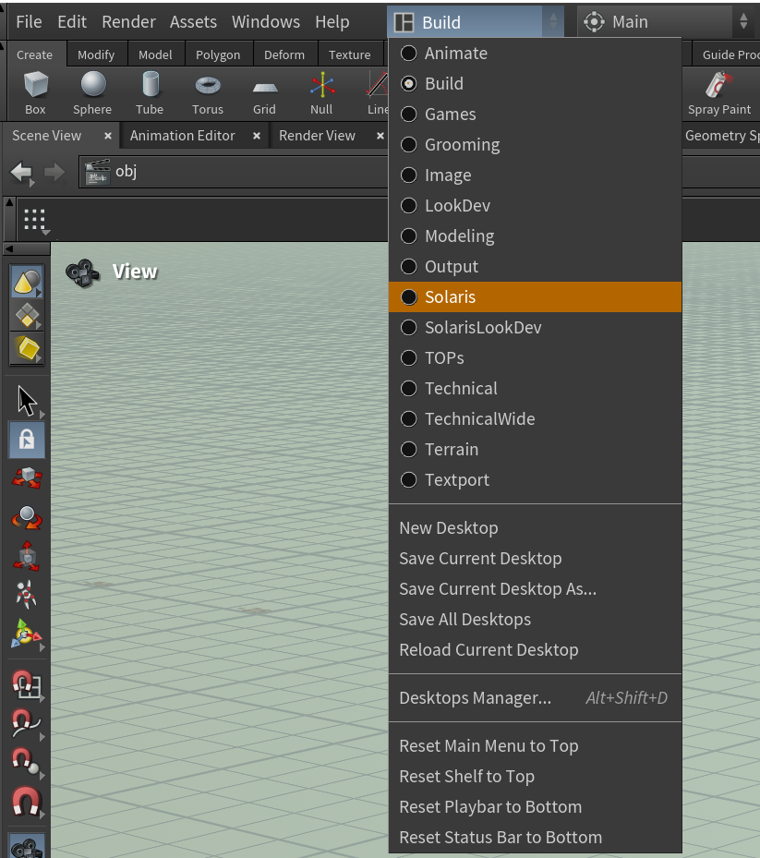
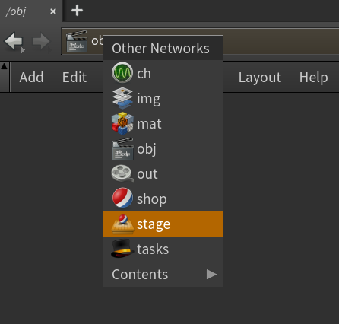
Karma 渲染
支持混合CPU和GPU
①选项卡中点击Build$→$选择Solaris
②网络视图中切换到stage标签
③插入Scene Import模块$→$修改参数视图中的Objects以导入所有的对象

Slide 15
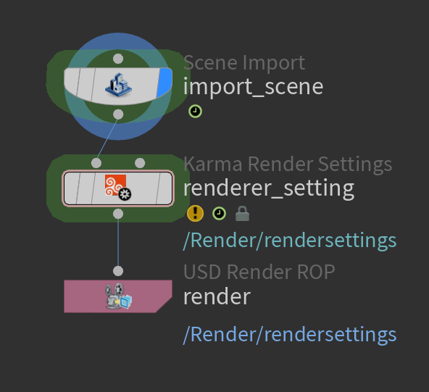
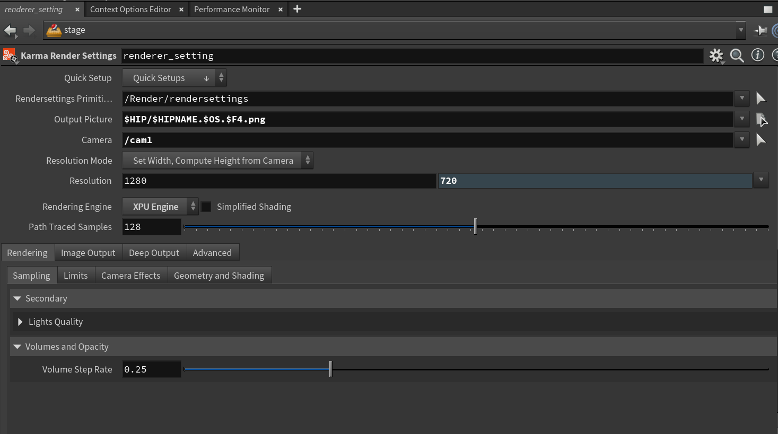
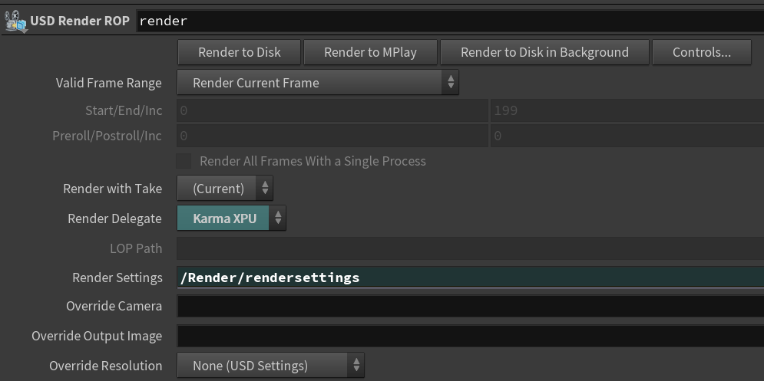
Karma 渲染
支持混合CPU和GPU
④插入Karma模块$→$将Scene import的输出连到Karma的第一个输入
⑤选中Karma Render Settings模块$→$在参数视图中修改输出路径、采样率等
（注意Rendering Engine选成XPU Engine才能进行CPU与GPU混合渲染）
⑥选中Karma模块下的USD Render ROP 模块$→$点击参数视图中的Render to Disk
注：Karma可能不支持所有的属性。

Slide 16
ParaView
速度场体数据可视化

Slide 17
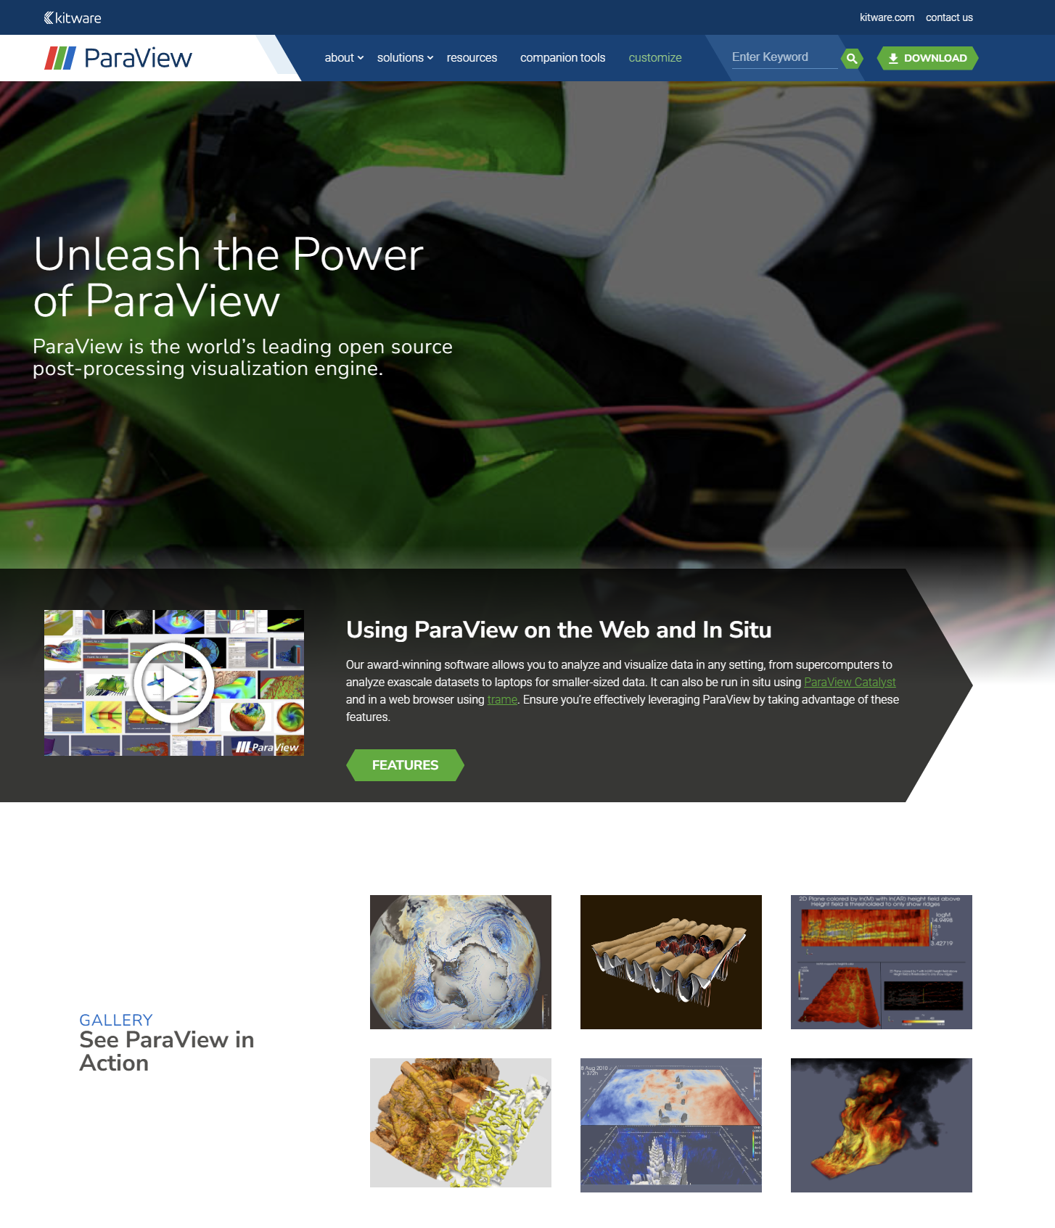
ParaView
开源的可视化工具
官网：https://www.paraview.org/
文档：https://docs.paraview.org/en/latest/index.html

Slide 18
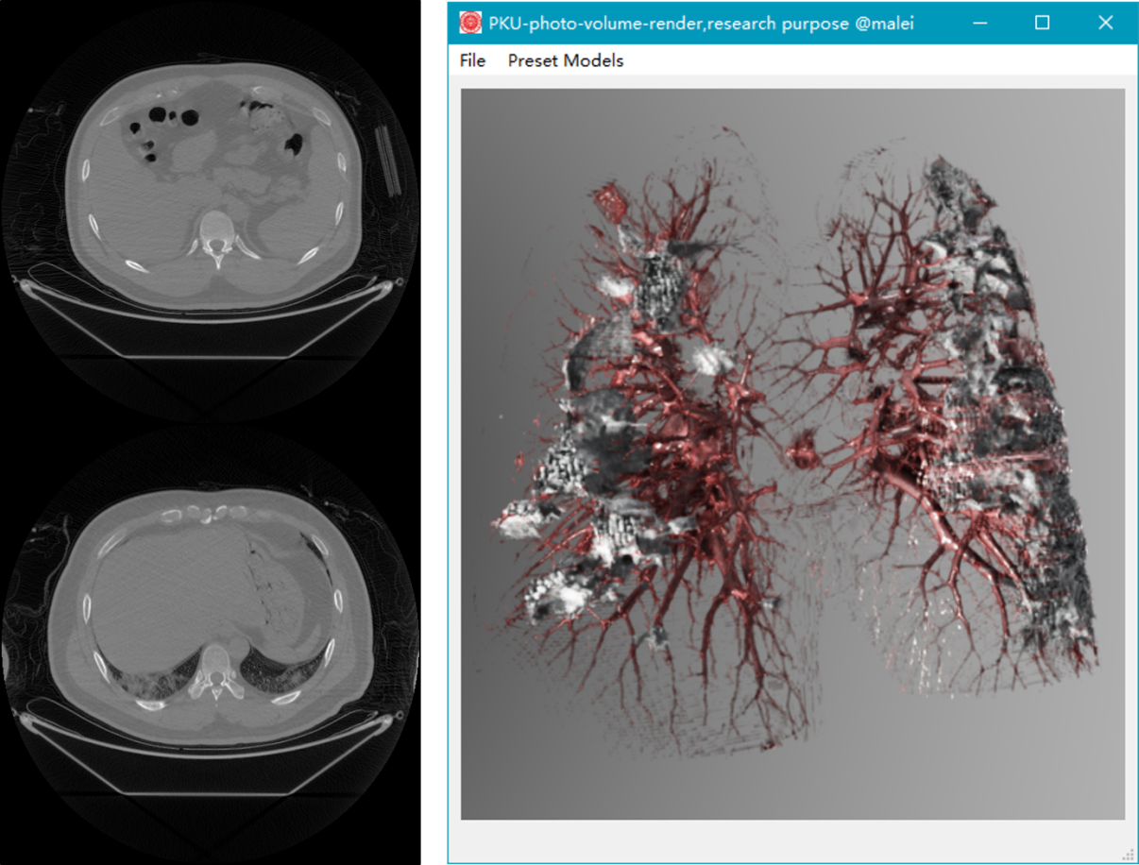
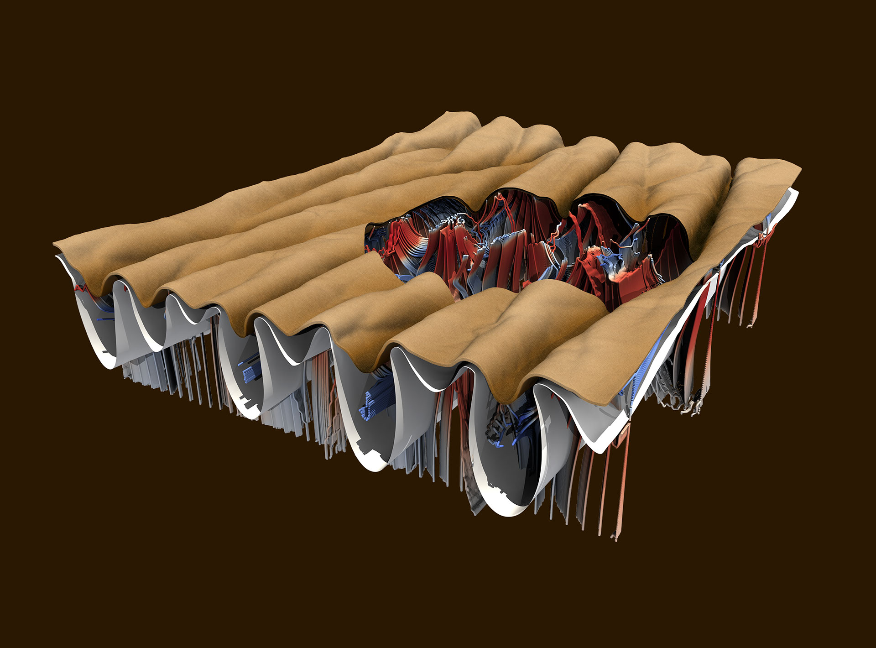
体数据可视化
体数据 (Volume Data)：三维场，一般用网格表示
体素 (Voxel)：网格中的一个格点，“三维的像素”
常用方法
体渲染 (Volume Rendering)
等值面提取 (Isosurface Extraction)
切片可视化 (Slice Visualization)
图形学之外的应用
医学成像
工程设计
图片来源：北大新闻网
图片来源：ParaView官网

Slide 19
体数据转换至 vti
使用 python 中的 vtk 包
体数据存在 numpy 数组 V_np 中 (一个三维数组，如涡量大小)
坐标范围[x_min, x_max]$×$[y_min, y_max]$×$[z_min, z_max]
分辨率 x_N$×$y_N$×$z_N
存储到 filename 文件中 (后缀名为 vti)
import vtk
vtk_data = vtk.vtkImageData()
vtk_data.SetDimensions(V_np.shape)
vtk_data.SetOrigin(x_min, y_min, z_min)
vtk_data.SetSpacing((x_max - x_min) / x_N, (y_max - y_min) / y_N, (z_max - z_min) / z_N)
vtk_data.GetPointData().SetScalars(vtk_np.numpy_to_vtk(V_np.ravel(order='F'), deep=True))
writer = vtk.vtkXMLImageDataWriter()
writer.SetFileName(filename)
writer.SetInputData(vtk_data)
writer.Write()

Slide 20
导入 ParaView 并可视化
①拖拽或打开 vti 文件
②点击图标以显示
③可视化方式选择Volume
④调整视角
⑤点击播放序列

Slide 21
体渲染
③点击Add Light添加光源
①添加平面用于投射阴影，并选择平面颜色
④选择光源种类并设置参数
对于平行光，方向为Focal Point减去Light Position
②勾选Enable Ray Tracing$→$勾选Shadows

Slide 22
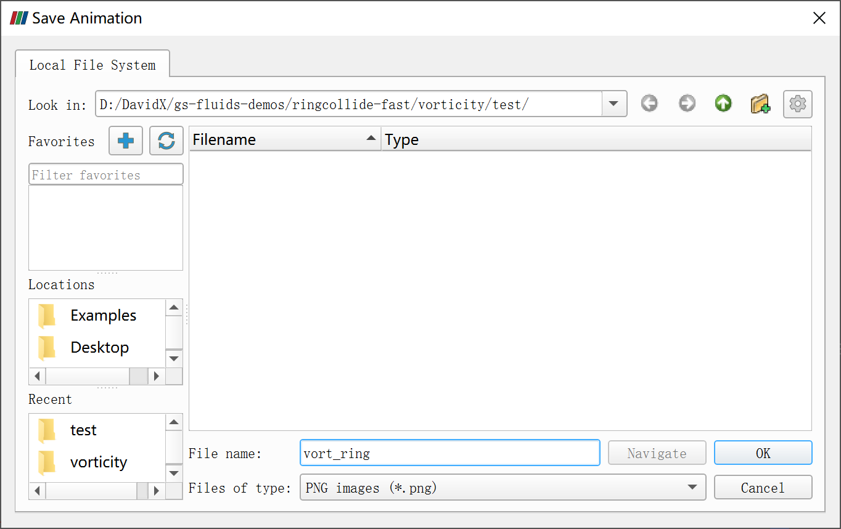
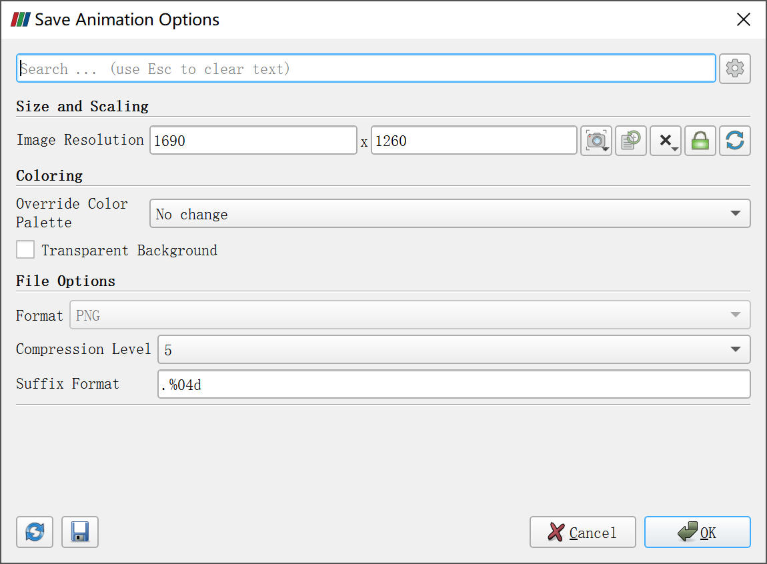
导出动画
②指定输出目录以及文件名
③设置文件名后缀、文件品质等
①选项卡File
$→$Save Animation...

Slide 23
导出动画
④使用ffmpeg等工具将导出的逐帧图片拼接成视频

Slide 24
作业 4
找一段 3D 物理模拟的结果，并使用 Houdini 或 ParaView 将其渲染成一段动画，通过 LaTeX 报告的形式展示。
截止日期：2024 年 6 月 11 日 23:59
总分：30
要求：
没有格式要求，自行搜索合适的 LaTeX 模板，并进行适当的修改，最终排版效果美观即可。
内容表述清晰，自行分好章节。对于动画序列的展示，可以在报告中加入一些关键帧的图片。
物理模拟的场景不限（如流体、弹性体、刚体、多场景耦合等）。可以参考教程用 Houdini 直接生成物理模拟的结果，或者找一个物理模拟的开源仓库跑出结果，也可以自己写代码跑。如果参考了网络上其他资源，请在报告中引用。
除了最终结果之外，请重点展示本次作业过程中你认为有趣的内容（比如模拟或渲染的方法）。

Slide 25
Q&A

